Slide 1


基于PYNQ-Z2的
图像识别算法集成模型设计

Slide 2
https://www.ypppt.com/
目 录
CONTENT
PART 1
项目实施过程概述
PART 2
项目展示
基于PYNQ-Z2的
图像识别算法集成模型设计
PART 4
总结

Slide 3
01
项目实施过程概述

Slide 4
项目实施过程概述
Step 01
Step 03
学习板卡的相关知识，进行算法的选取工作，配置pynq-z2环境，同时准备训练集和测试集，充分做好前期准备工作
构建并部署API，将我们的算法与硬件进行集成，确保兼容性，达成软硬件协同工作的效果
Start
Step 02
Step 04
开展项目方案选择的讨论，最终确定方案：基于pynq-z2板卡，通过对已有算法在pc端进行优化、整合、升级，再部署到板卡之上
在电脑上进行模型的训练与测试，并将训练后的模型进行封装，形成权重文件，留出接口，方便进行统一的调度使用
进行不断的测试与检验，观察效果，进行后期的运行与维护

Slide 5
02
项目展示

Slide 6
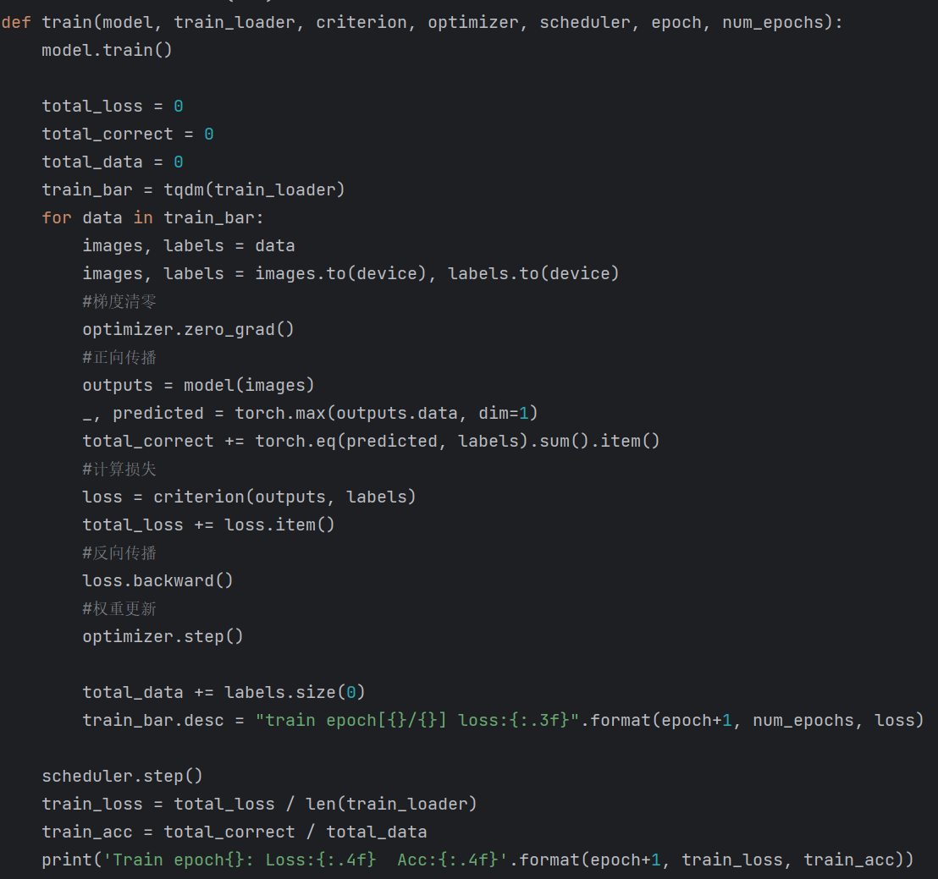
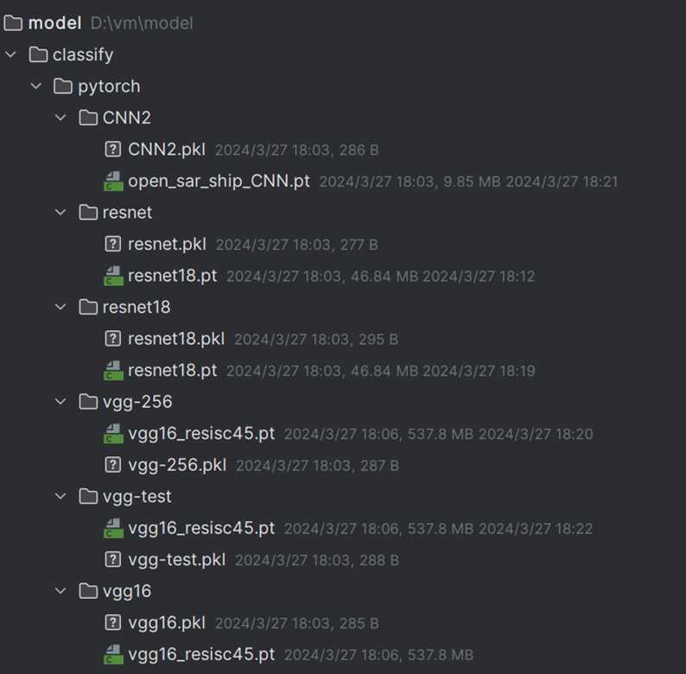
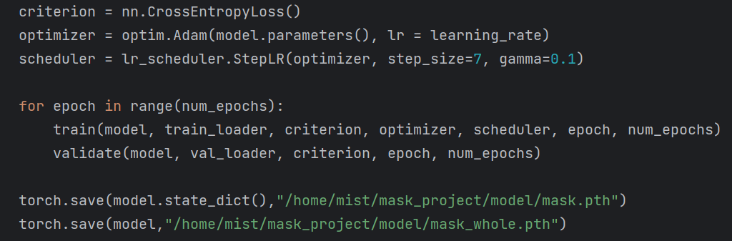
项目展示
其他已优化模型权重文件缩略图
部分训练函数代码

Slide 7
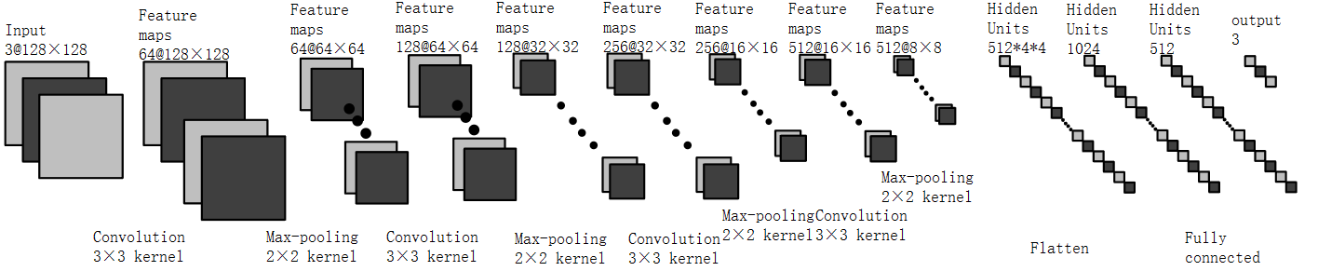
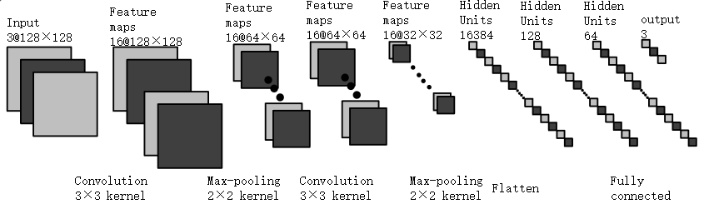
项目展示
经典CNN网络结构
优化后网络结构
Notes:
我们对经典算法（CNN、VGA等）进行了优化训练，优化后的网络结构可以在在不损失准确率的情况，使用更少的资源，这使得模型在处理复杂图像分类任务时更加高效和准确。

Slide 8
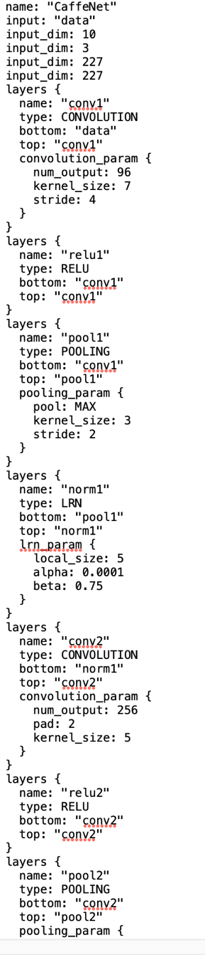
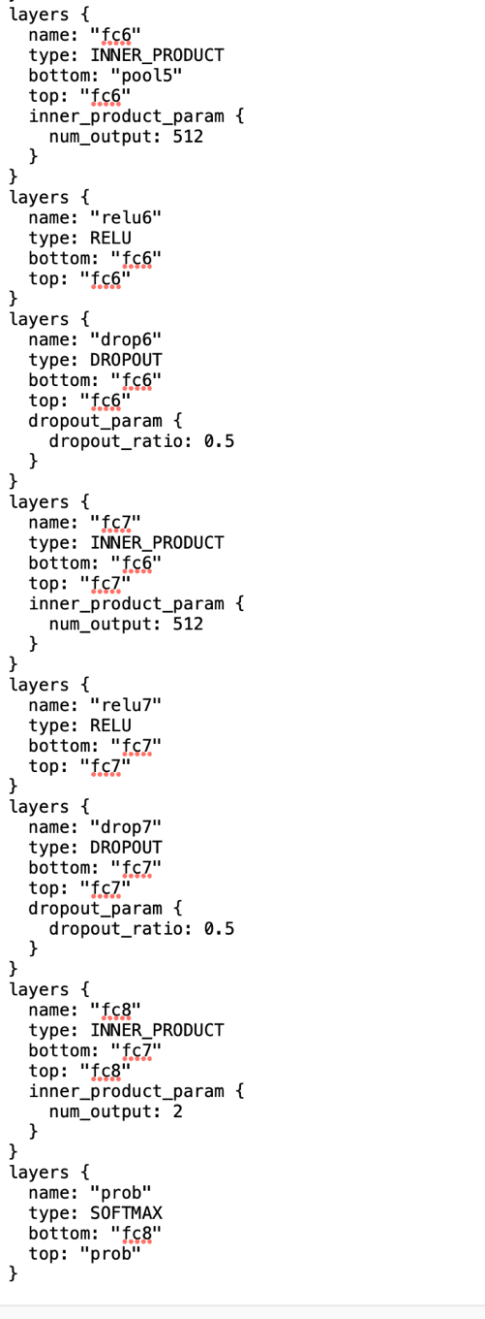
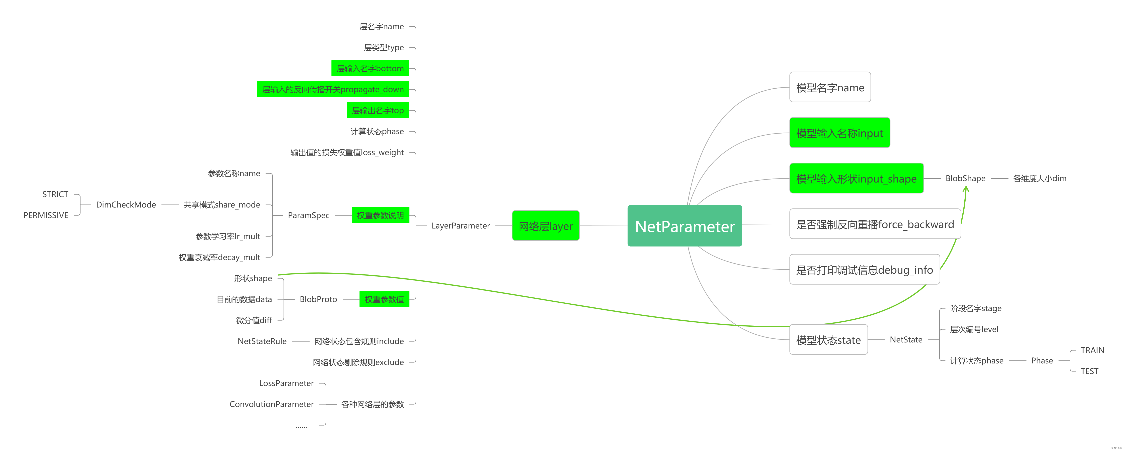
项目展示
Caffe整体模型文件图
Caffe框架展示
Notes:
下面我来介绍我们应用的另一个caffe框架，这个是caffe整体模型文件图，通过这个文件图我们可以看出整个模型含有训练和测试推理的开关和相关的必要参数，不包含中间blob的shape，所以shape推导都是在运行时进行的，网络层的可训练参数是用BlobProto代表的。Conv1：卷积层 relu：激活函数 pool:池化层 norm：局部相应归一化层 fc6：全连接层 dropout层的相关类定义在dropout.cpp中，它的作用是防止过拟合和降低计算复杂度。

Slide 9
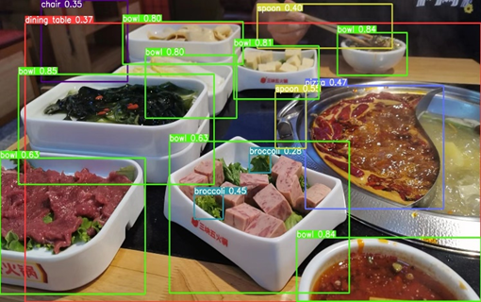
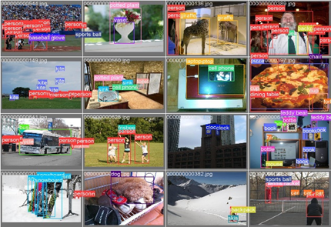
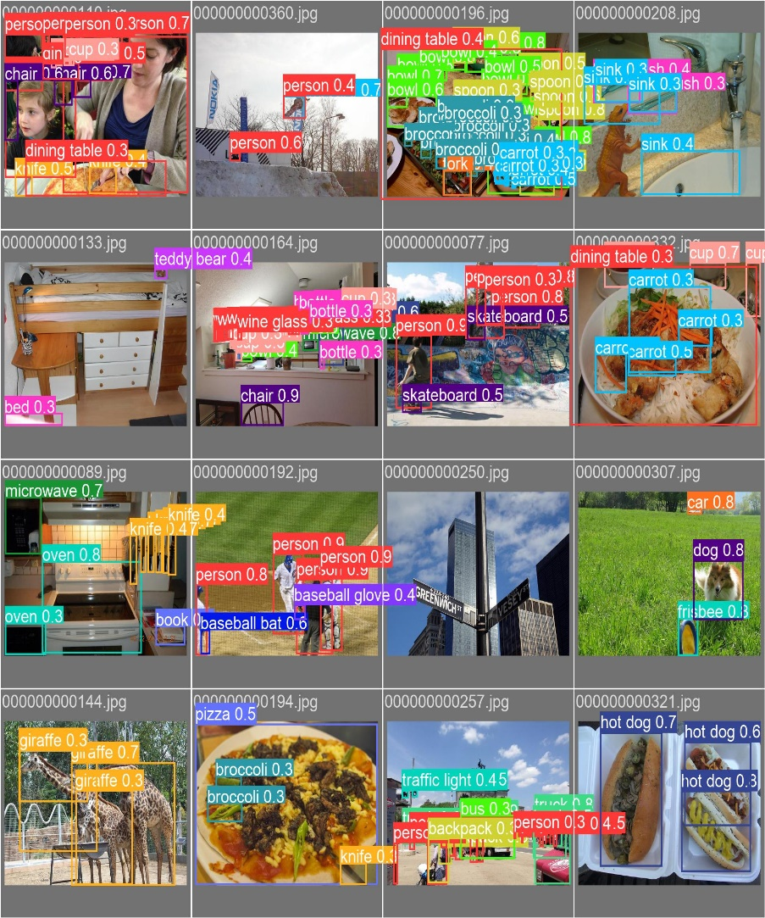
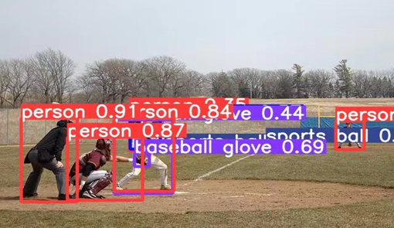
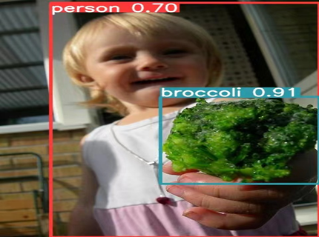
项目展示

Slide 10
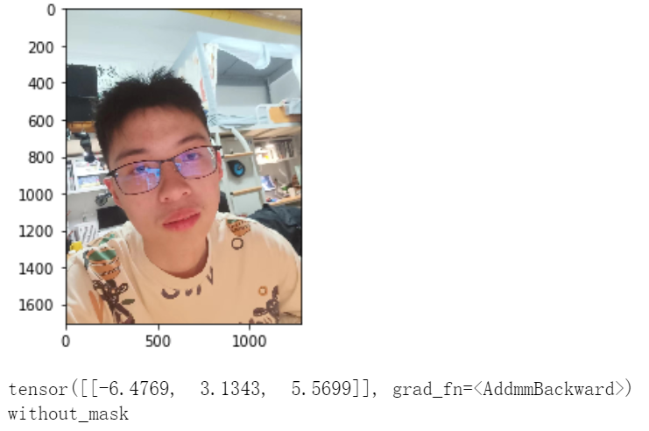
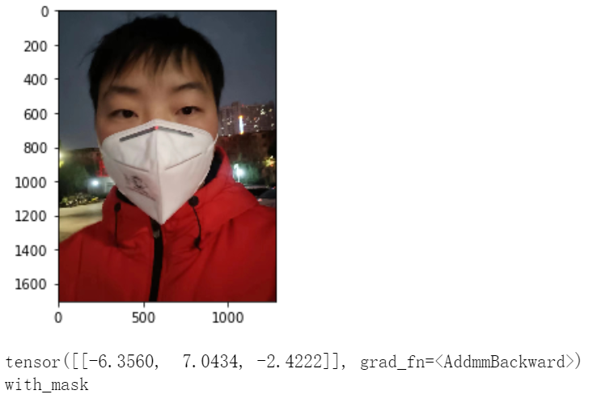
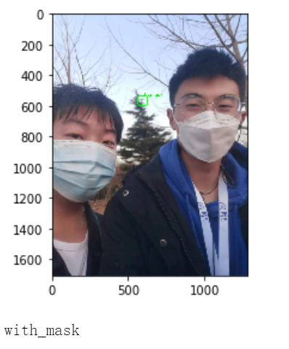
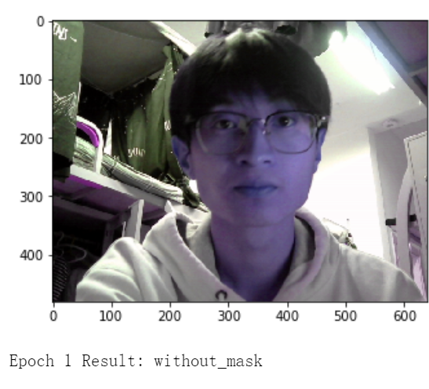
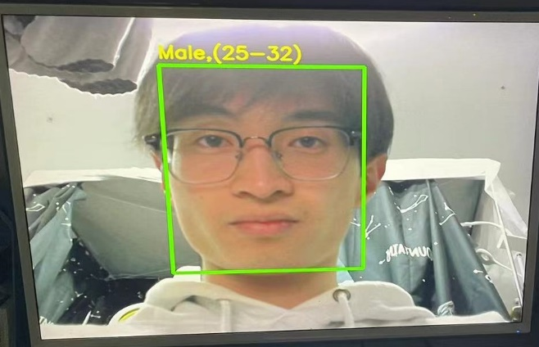
项目展示

Slide 11
03
总结

Slide 12
总结
Pytorch
我们对经典算法（如CNN等）进行了优化训练，并将训练好的模型封装成PyTorch并生成权重文件，实现了一个便于调用和复用的模型库，模型已经成功应用于分类任务和口罩检测模型，展现出良好的效果和准确性
Caffe
总结
我们采用了Caffe框架来实现一个快速特征嵌入的卷积结构，这一结构特别适用于捕捉人脸特征。利用其清晰的Prototxt结构和灵活的学习速率设置，通过精确地调整网络参数，我们实现了准确的年龄和性别检测功能
算法集成
项目中不同的模型（如分类模型、口罩检测模型、年龄性别检测模型）协同工作，提供了一个综合的解决方案，这种多模型协同的策略增强了系统的综合性能和应用范围。

Slide 13
基于PYNQ-Z2的
图像识别算法集成模型设计

